Slide 1
Коучинг
Работа с одаренными детьми

Slide 2
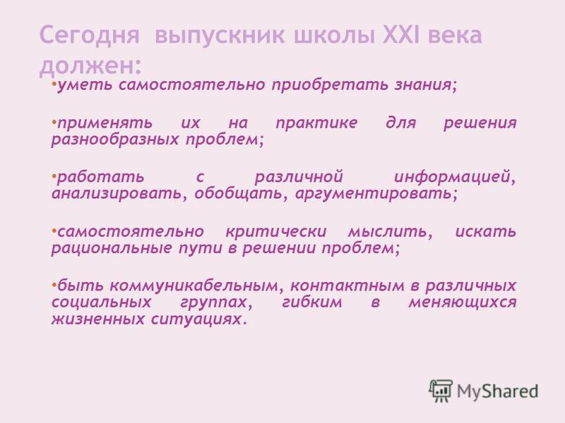

Slide 3
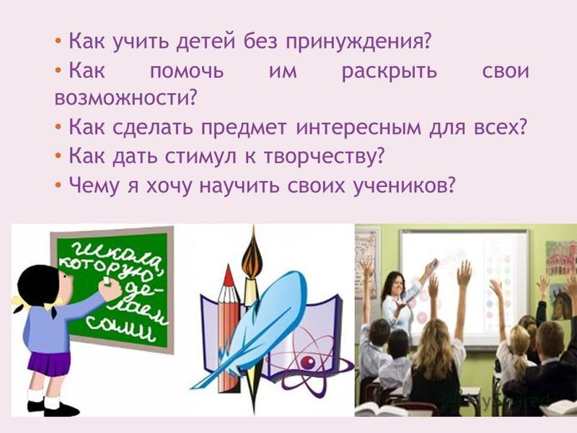

Slide 4
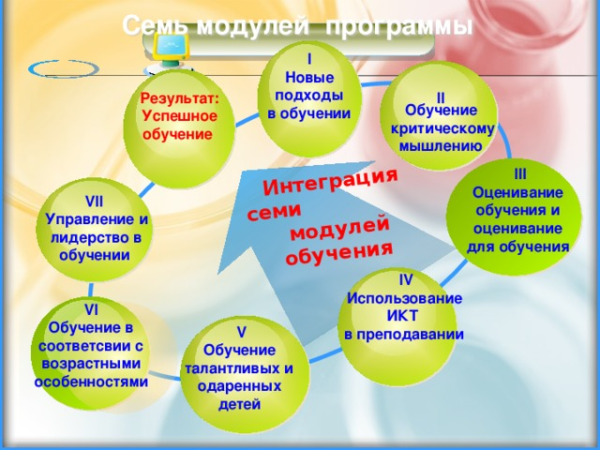

Slide 5
НОВЫЕ ПОДХОДЫ В ПРЕПОДАВАНИИ И ОБУЧЕНИИ
1. Развитие диалогической беседы в классе
Три типа беседы Мерсер (2000):
· беседа – дебаты, диспуты,
· кумулятивная беседа (обмен знаниями),
· исследовательская беседа.

Slide 6
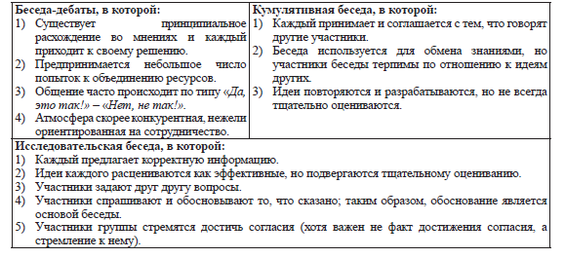

Slide 7
Обучение тому, как учиться. Саморегуляция.
Название модуля «Обучение тому, как учиться» согласуется с процессом «саморегулирования», в котором ученики развивают способности к пониманию, контролю и отслеживанию опыта обучения посредством процесса метапознания. Три компонента (измерения) метапознания:
• познание себя в качестве ученика;
• знание, понимание и оценка целей и заданий;
• знание и мониторинг стратегий, необходимых для выполнения заданий.
Три элемента саморегулируемого обучения:
• самонаправленность в процессе работы над заданиями;
• самостоятельное определение учеником проблемы и цели;
• самостоятельный выбор стратегий для достижения целей и решения проблем.

Slide 8
Обучение талантливых и одаренных детей
Одаренные и талантливые ученики не являются однородной группой, и каждый из них
обладает уникальным сочетанием качеств. Тем не менее, при рассмотрении категории учеников одаренных и талантливых в условиях группы, можно установить ряд общих характеристик.
Некоторые учащиеся показывают наличие этих качеств в ряде областей, в то время как другие - только в одной области. У более одаренных учеников, данные черты могут быть гораздо более выраженными и интенсивными. Не всегда можно сразу обнаружить одаренных и талантливых учеников по поведению, которое иногда указывает на их исключительную способность.
Возможно, одаренность некоторых учеников не проявляется в силу объективных обстоятельств либо они не имели возможности продемонстрировать свои способности. Остальные, по разным причинам, могут находиться в категории неуспевающих или намеренно скрывающих свою одаренность. Некоторые одаренные и талантливые ученики, возможно, сталкиваются с трудностями в обучении, что скрывает их реальные способности.
Одаренные и талантливые ученики обладают широким диапазоном

Slide 9
Типы интеллекта одаренных
Гарднер (2006) установил восемь типов интеллекта:
1 логико-математический
2 лингвистический
3 кинестетический
4 пространственный
5 музыкальный
6 межличностный
7 углубленный
8 натуралистический
ЗАДАНИЕ ДЛЯ ГРУПП:
Подготовить кластер по видам интеллекта
Время: 10 минут

Slide 10
Рекомендации
Характер восприятия учителем поведения одаренных учеников отражает степень его понимания и сопереживания данной проблемы. Например, некоторые учителя поощряют склонность одаренных учеников предлагать необычные идей, другие - находят такое поведение разрушительным. Некоторые учителя приветствуют склонность одаренных учеников ставить под сомнение случайные решения, другие же – воспринимают как неуважение. Иногда менее приемлемое поведение может быть выражением разочарования. Очень часто ученики, которые быстро усваивают информацию, легко постигают основные принципы, любят интеллектуальные задачи, и минуют отдельные этапы обучения, поскольку им становятся очень скучно и они переживают в случае, если необходимо работать над теми же задачами программы и с равной с другими учениками класса скоростью. Такие ученики могут нарушать порядок проведения занятия, действовать как «клоун класса», или подавлять в себе интерес к обучению. Важно, чтобы учителя выявили причины подобного негативного поведения учеников в контексте их одаренностей и таланта и пытались обеспечить учащихся условиями, содействующими им, а не рассматривать этих учеников как проблемных субъектов.

